Slide 1
TECHNIQUES OF DRAMA AND SELF-EXPRESSION IN EDUCATION
ΤΕΧΝΙΚΕΣ ΔΡΑΜΑΤΟΣ ΚΑΙ ΑΥΤΟΕΚΦΡΑΣΗΣ ΣΤΗΝ ΕΚΠΑΙΔΕΥΣΗ
Σεβίλλη, 27-31/1/2020

Slide 2
Τεχνικές Δράματος =Θεατρικές τεχνικές (δρω- δράση-δράμα…)
Το θέατρο αναπαριστά ανθρώπινα «δράματα», (δράσεις, συμπεριφορές, καταστάσεις)
Κατά την αρχαία Ελλάδα το θέατρο θεωρούνταν εκτός από πολιτιστικό και παιδαγωγικό αγαθό.
Η θεατρική παράσταση «διδασκόταν».

Slide 3
Το Δράμα στο σημερινό σχολείο
Παρακολούθηση θεατρικών παραστάσεων
Πραγματοποίηση σχολικών θεατρικών παραστάσεων
Αξιοποίηση δραματικών τεχνικών για διδακτικούς και παιδαγωγικούς στόχους.
Οι θεατρικές τεχνικές μπορούν να μετατρέψουν τον δασκαλοκεντρικό παθητικό τρόπο διδασκαλίας σε ευχάριστη μαθητοκεντρική διαδικασία
με αποδεδειγμένη αποτελεσματικότητα.
Γιατί οι θεατρικές τεχνικές είναι αποτελεσματικές;
Βασίζονται σε οικείους στο παιδί μηχανισμούς έκφρασης και μάθησης
Φαντασία
Μίμηση
Κίνηση

Slide 4
Οι θεατρικές τεχνικές στην Εκπαίδευση ΒΟΗΘΟΥΝ ΤΟΥΣ ΜΑΘΗΤΕΣ να αναπτύξουν ισόρροπα τις διανοητικές, συναισθηματικές και επικοινωνιακές δεξιότητές τους και μάλιστα με έναν απολαυστικό, ψυχαγωγικό τρόπο.
Οι μαθητές θα κινητοποιηθούν, ώστε να εμπλακούν ενεργά στη διαδικασία της μάθησης.
Θα καλλιεργηθεί η κριτική ικανότητά τους.
Θα βελτιωθεί η ομιλία, η ενεργή ακρόαση και η γραφή.
Θα μάθουν να αναγνωρίζουν και να εξωτερικεύουν με δόκιμο τρόπο τα συναισθήματά τους, καθώς και να κατανοούν τα συναισθήματα των άλλων, αναπτύσσοντας τις επικοινωνιακές δυνατότητές τους.
Θα ενισχυθεί το ομαδικό πνεύμα μεταξύ τους (ομαδοσυνεργατική μέθοδος).
Οι πιο ντροπαλοί θα ενθαρρυνθούν να συμμετάσχουν στο μάθημα, αφού θα νιώθουν αποδεκτοί από την ομάδα.
Θα επιλυθούν/ αμβλυνθούν τυχόν συγκρούσεις μεταξύ τους, αφού οι θεατρικές τεχνικές λειτουργούν ρυθμιστικά σε θέματα εντάσεων και περιθωριοποίησης.

Slide 5
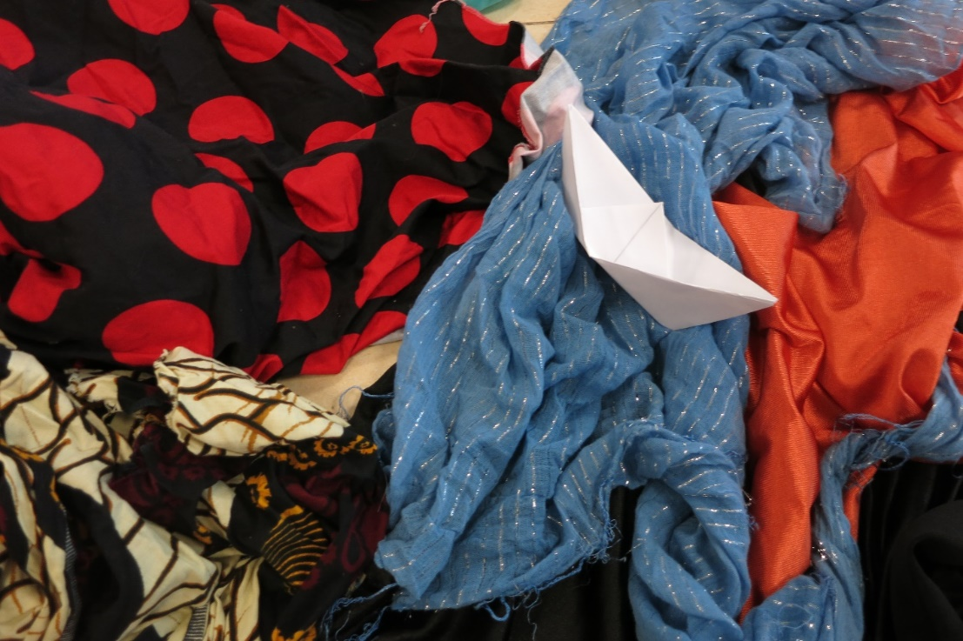
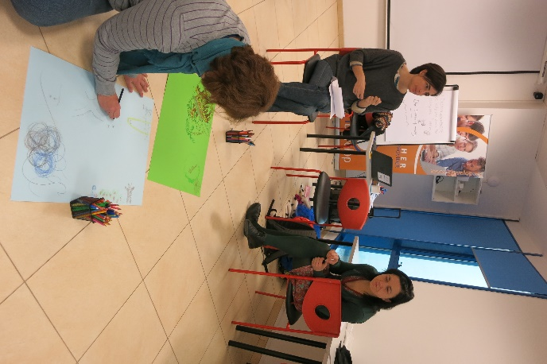
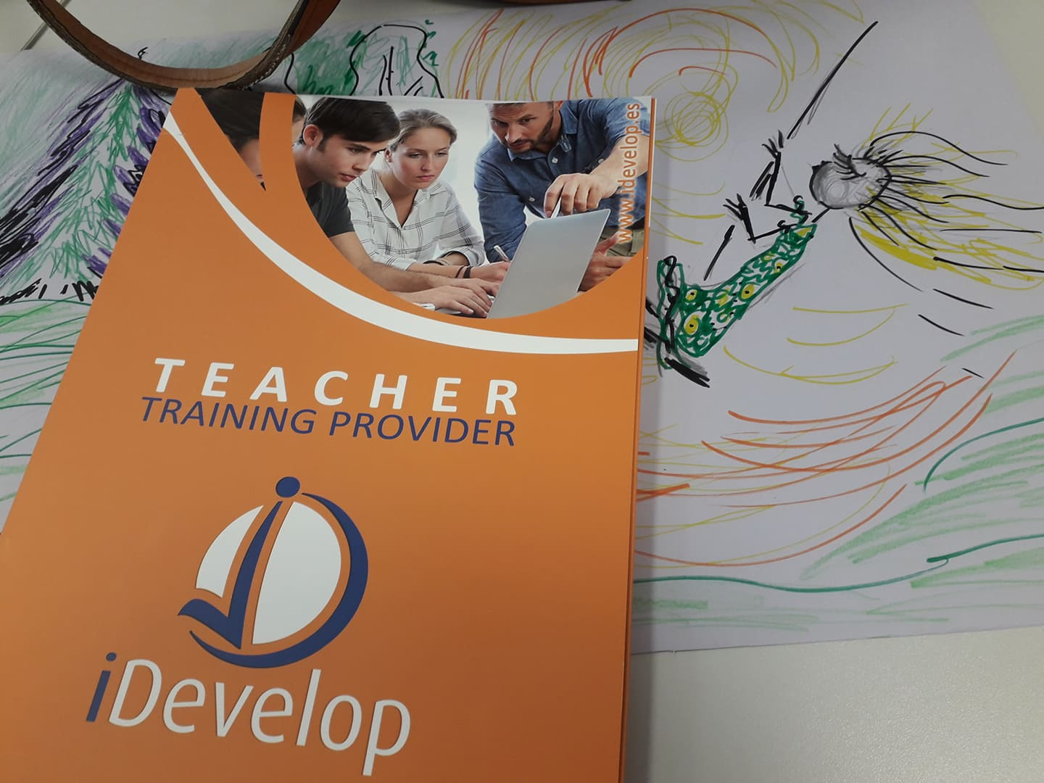
ΤΟ ΣΕΜΙΝΑΡΙΟ
Το σεμινάριο “Τεχνικές του Δράματος και Αυτοέκφρασης στην Εκπαίδευση", βασίζεται στη θεωρία της πολλαπλής νοημοσύνης (Howard Gardner, 1988) καθώς και σ’ εκείνες που σχετίζονται με τη συναισθηματική νοημοσύνη (Goleman, 1995).
Μεθοδολογία: πρακτική, ευχάριστη, δημιουργική.
Οι βασικές αρχές, μέθοδοι και εργαλεία μας δόθηκαν μέσα από τη βιωματική εμπειρία, με ομαδικές τεχνικές και πολύ «παιχνίδι».
Μετά από κάθε δράση ακολουθούσε συζήτηση και ανταλλαγή εντυπώσεων.
Υλικά: χαρτιά, χαρτόνια, μολύβια, μαρκαδόροι, υφάσματα, μανταλάκια, μουσικά όργανα, το ίδιο μας το σώμα. Αντίθετα, πολύ λίγη τεχνολογία...

Slide 6
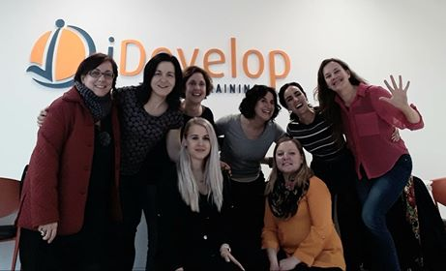
ΣΤΟΧΟΙ ΤΟΥ ΣΕΜΙΝΑΡΙΟΥ
Να εξοικειωθούμε με εργαλεία για να διδάξουμε μ’ ένα διαφορετικό τρόπο,
να αποκτήσουμε ικανότητες για να συντονίζουμε και να ενεργοποιούμε τις ομάδες,
να βοηθήσουμε τους μαθητές να αναπτύξουν τη συναισθηματική νοημοσύνη τους
να ενισχύσουμε τη συμμετοχή και τα κίνητρα στην τάξη,
να αναδείξουμε τη σημασία της δουλειάς με συνεταιριστικό πνεύμα,
να δουλέψουμε τις δεξιότητες επί τόπου επίλυσης συγκρούσεων,
να προσπαθήσουμε για τη βελτίωση των διαπροσωπικών σχέσεων μέσα στη σχολική κοινότητα.
6 συμμετέχουσες:
Jana Vykoukalová από τη Δημοκρατία της Τσεχίας,
Lana-Maria Peterson από την Εσθονία,
Sanja Franjčić και Marijana Radoš από την Κροατία,
Δέσποινα Κλαδίτου και η Θεοδώρα Μπέτσου από την Ελλάδα.

Slide 7
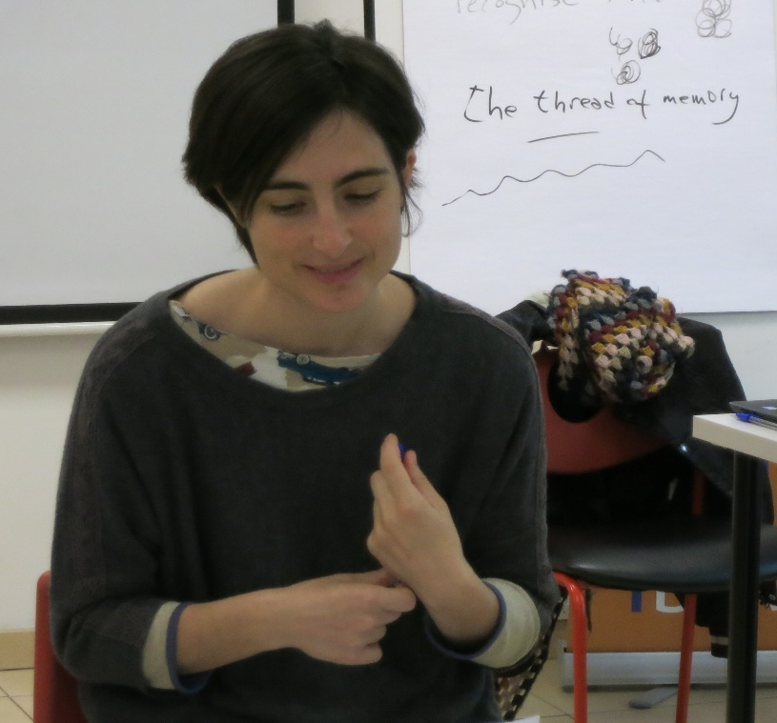
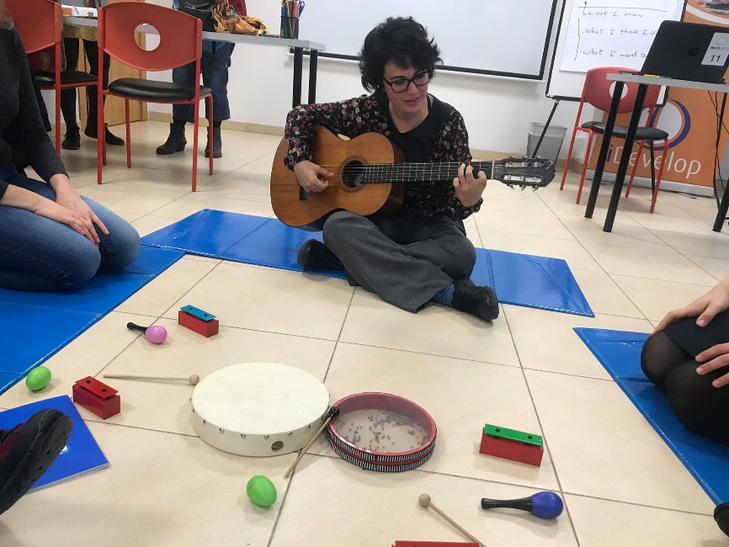
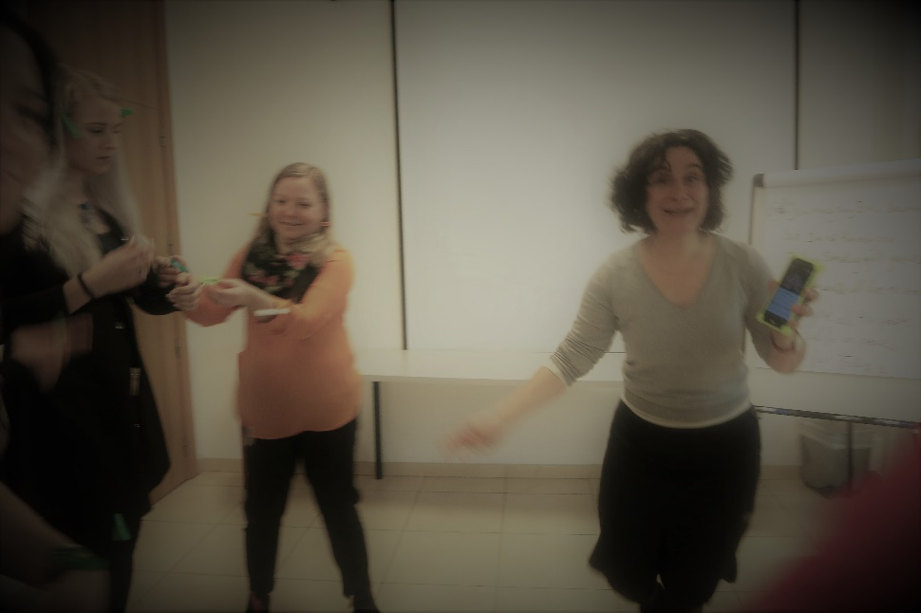
ΟΙ ΕΚΠΑΙΔΕΥΤΡΙΕΣ
Elena Guichot, που μας δίδαξε τις τρεις πρώτες μέρες. Καθηγήτρια Ισπανικής Φιλολογίας στο Πανεπιστήμιο της Σεβίλλης. Διδάσκει Γλώσσα και Λογοτεχνία από το 2011, ενώ τα ερευνητικά της ενδιαφέροντα σχετίζονται με την επικοινωνία, τη γλώσσα και την κουλτούρα.
Αlicia Carrasco, μουσικός και μουσικοθεραπεύτρια.
Helena Renuncio, εξαιρετική εμψυχώτρια, συγγραφέας και κοινωνική ακτιβίστρια στο φεμινιστικό κίνημα.Με πολλά ενδιαφέροντα και πλατιά ενημέρωση,. Έρχεται συχνά στην Ελλάδα κι έχει φίλους εδώ!

Slide 8
1^{η} ΜΕΡΑ
ΔΕΥΤΕΡΑ 27/1
Α. Η ΟΙΚΕΙΩΣΗ
«Ανοίγουμε τα χαρτιά μας»: μια άσκηση αυτογνωσίας και αυτοπαρουσίασης
(κίνητρα, προηγούμενη εμπειρία, προσδοκίες…)
Παρουσιάζουμε τα σχολεία μας, με μικρά βίντεο.
Συζήτηση για τα κοινά μας προβλήματα, για το πώς η ευρωπαϊκή και παγκόσμια κρίση αντανακλάται στην εκπαίδευση.

Slide 9
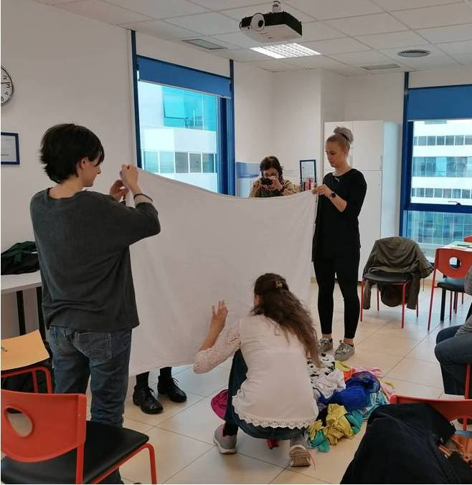
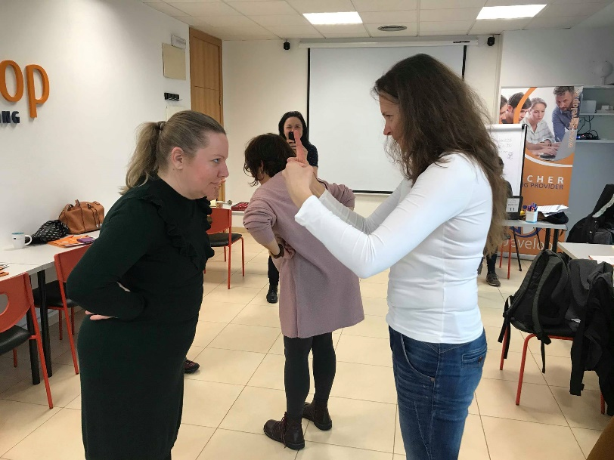
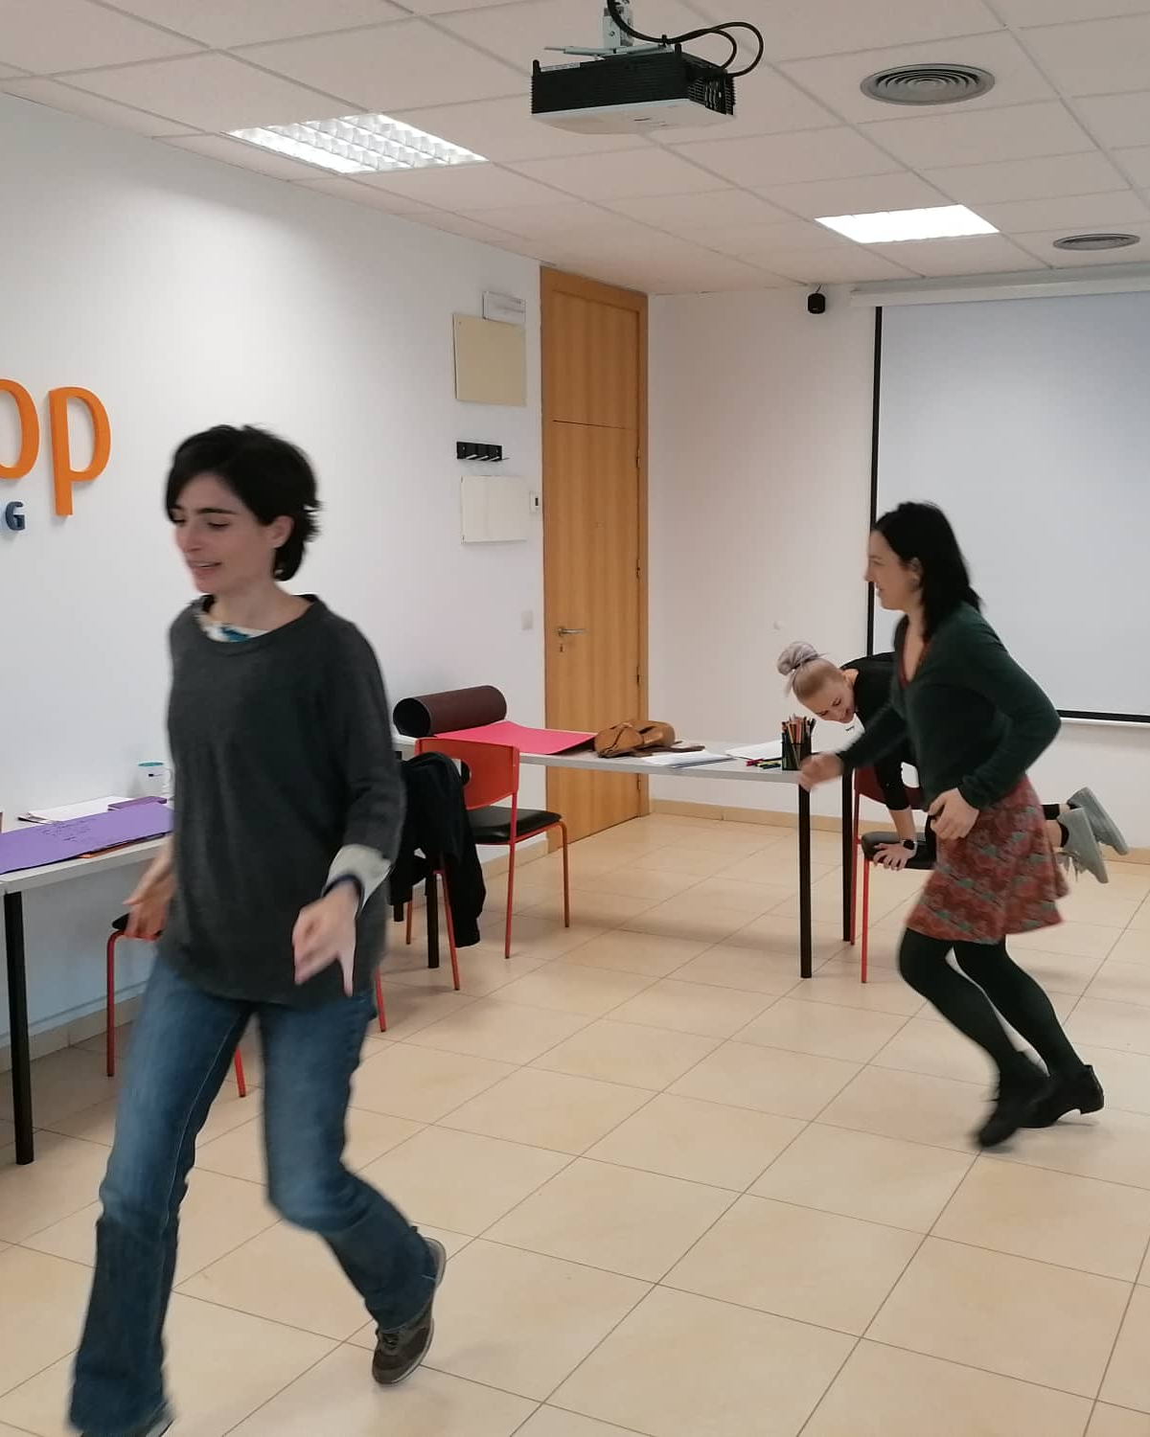
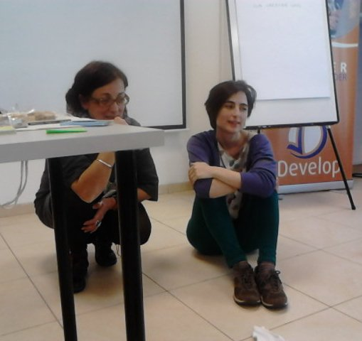
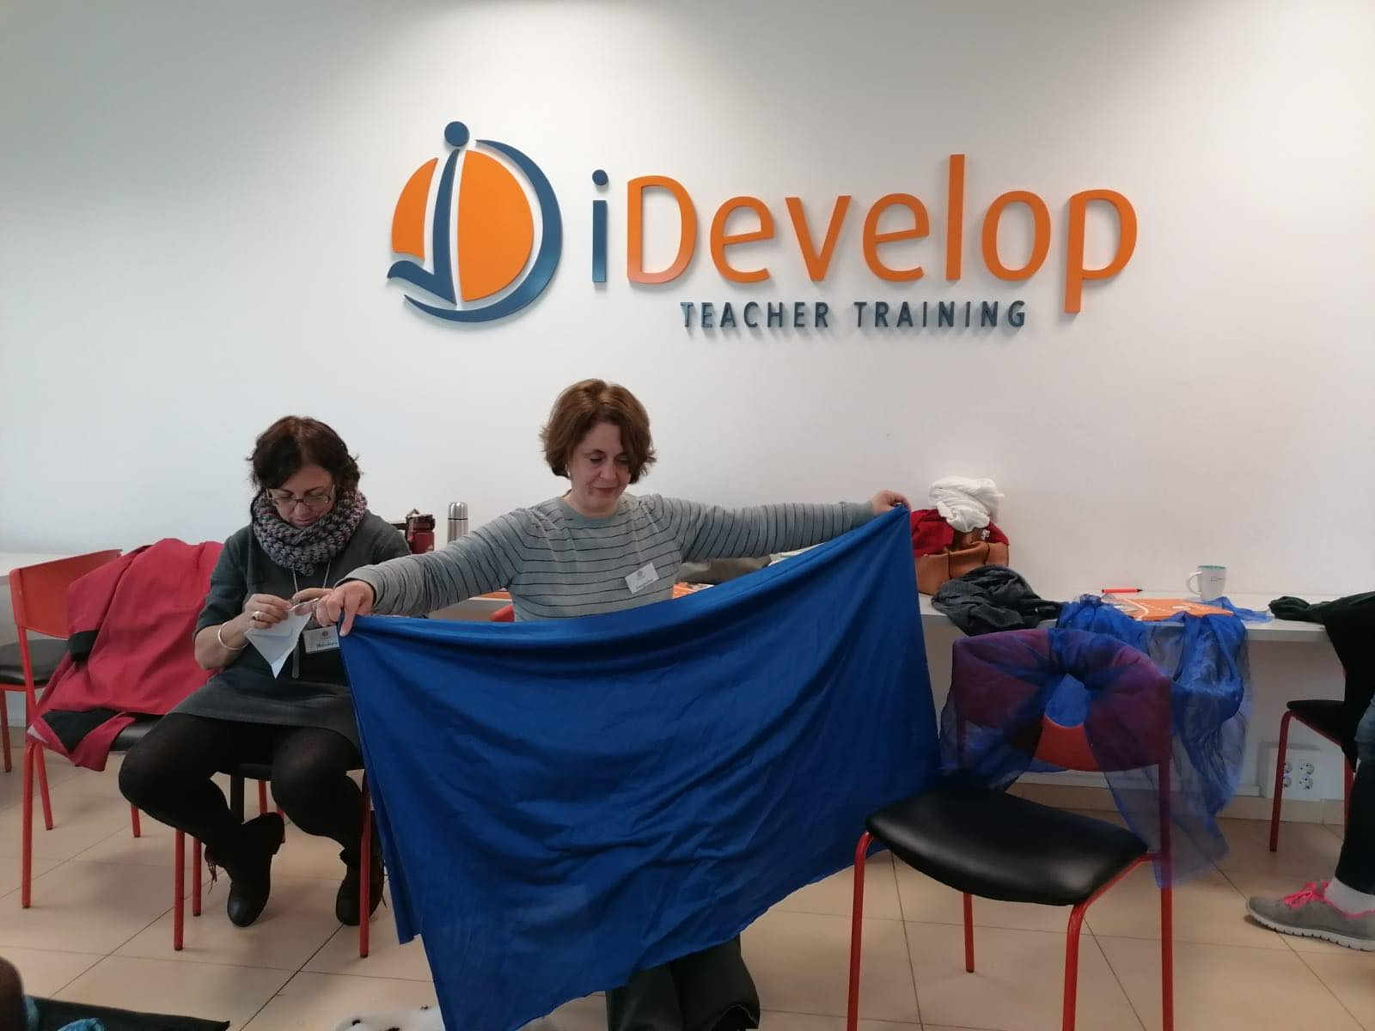
Ξεκινάμε! Κίνηση και παιχνίδι! Κίνηση στον χώρο, παιχνίδι για να «σπάσει ο πάγος». Και τα δύο απαραίτητα όταν εφαρμόζεις θεατρικές τεχνικές, για να δημιουργηθεί αίσθημα ασφάλειας και κλίμα εμπιστοσύνης.

Slide 10
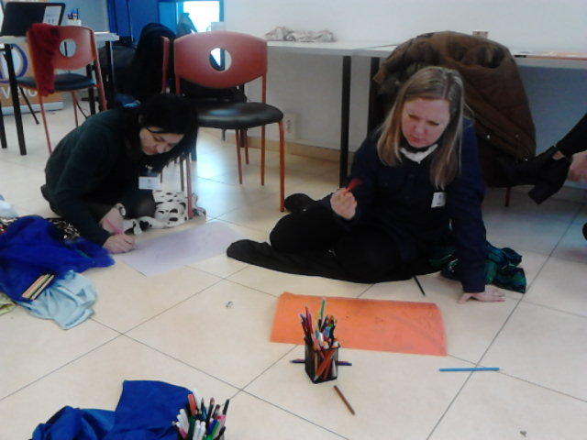
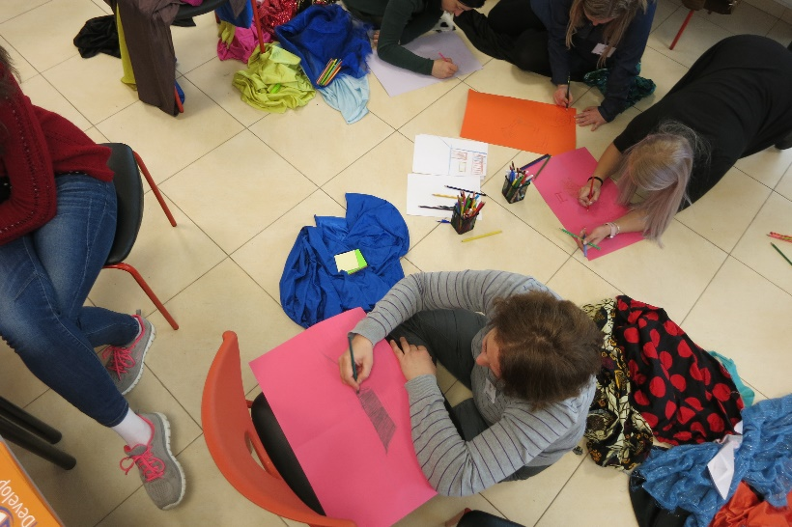
Β. ΤΟ ΠΑΙΧΝΙΔΙ ΚΑΙ Η ΣΥΝΔΕΣΗ ΜΕ ΤΗ ΔΗΜΙΟΥΡΓΙΚΗ ΨΥΧΗ ΜΑΣ
Ζητούμενο: Ένα «ταξίδι» στην παιδική ηλικία μας, με την καθοδήγηση της Elena, μας βοήθησε
ΝΑ ΞΑΝΑΓΙΝΟΥΜΕ ΤΟ ΠΑΙΔΙ ΠΟΥ ΚΑΠΟΤΕ ΥΠΗΡΞΑΜΕ ΚΑΙ ΝΑ ΘΥΜΗΘΟΥΜΕ ΠΩΣ ΝΙΩΘΕΙ ΕΝΑ ΠΑΙΔΙ
-

Slide 11
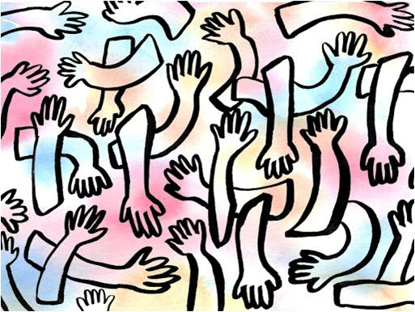
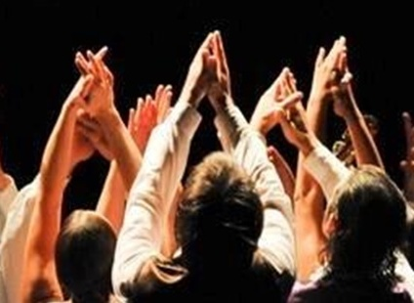
2η ΜΕΡΑ ΤΡΙΤΗ 28/1 Το Δράμα ως μορφή κοινωνικής τέχνης…
…μας βοηθά να διερευνήσουμε με τους μαθητές μας κοινωνικές καταστάσεις και προβλήματα.
ΘΕΑΤΡΟ ΤΟΥ ΚΑΤΑΠΙΕΣΜΕΝΟΥ (AUGUSTO BOAL): Το θέατρο ως μέσο επίλυσης συγκρούσεων.
Σε μια σύντομη αυτοσχέδια θεατρική σκηνή κάποιος αδικείται ή βρίσκεται σε δίλημμα. Διαπράττει λάθη και στο τέλος επικρατεί η αδικία. Στη συνέχεια η σκηνή επαναλαμβάνεται, όμως τώρα το κοινό μπορεί να επέμβει και να ανατρέψει την καταπιεστική πραγματικότητα που παρουσιάζεται.

Slide 12
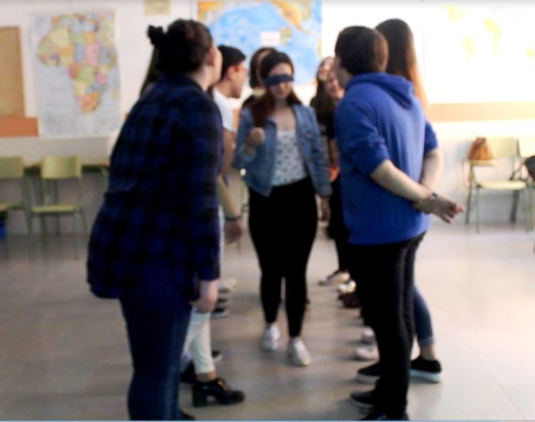
O Διάδρομος της Συνείδησης: Δραματική τεχνική του A. Boal
Ένα μέλος της ομάδας παίρνει τον ρόλο κάποιου χαρακτήρα που αντιμετωπίζει δίλημμα.
Οι υπόλοιποι παρατάσσονται σε δύο σειρές και παριστάνουν τις σκέψεις του, αρνητικές και θετικές.
Καθώς ο χαρακτήρας διασχίζει τον διάδρομο οι σκέψεις τού μιλούν και τον βοηθούν να αποφασίσει.

Slide 13
3η ΜΕΡΑ Το Δράμα μπορεί να βελτιώσει την αφηγηματική ικανότητα και
ΤΕΤΑΡΤΗ 29/1 τον γραπτό λόγο των μαθητών
Το Δράμα δεν μπορεί να υποκαταστήσει την τυπική διδασκαλία των τεχνικών του γραπτού λόγου, όμως μπορεί να μας βοηθήσει να προετοιμάσουμε τους μαθητές μας για παραγωγή γραπτού λόγου. Πώς;
Αναπαριστώντας επικοινωνιακές καταστάσεις που βοηθούν τα παιδιά να διερευνήσουν πολλές πλευρές του θέματος
Υποστηρίζοντας το ενδιαφέρον και τη φαντασία των παιδιών
Επίσης μπορεί να δώσει στον μαθητή την αυτοπεποίθηση που χρειάζεται η συγγραφή ενός κειμένου.
Επιτρέποντας την παραγωγή ιδεών συνεργατικά. Πληθώρα ιδεών που τη μοιράζονται όλα τα παιδιά.
Τα παιδιά δεν φοβούνται μήπως αποτύχουν αφού η ευθύνη είναι συλλογική.
Ακρογωνιαίοι λίθοι
του γλωσσικού γραμματισμού
είναι
η ομιλία
και
η ακρόαση...
Patrice Baldwin

Slide 14
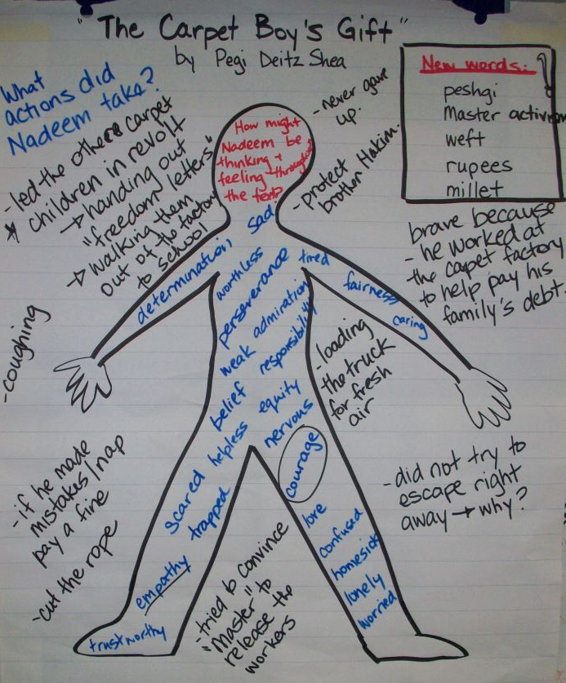
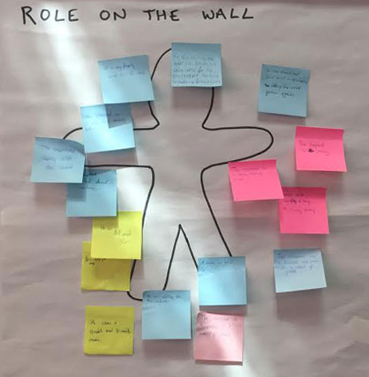
Ο ΧΑΡΑΚΤΗΡΑΣ ΣΤΟΝ ΤΟΙΧΟ:
Θεατρική τεχνική διερεύνησης χαρακτήρων
Εσωτερικά- εξωτερικά χαρακτηριστικά
Θετικά- αρνητικά γνωρίσματα
Σκέψεις- εξωτερικές συνθήκες που τον πιέζουν
Βασικές ερωτήσεις
σχετικά με τον χαρακτήρα
Σκέψεις Συναισθήματα Ενέργειες
Αυτό που ξέρω εγώ γι’ αυτόν, Αυτό που νομίζω ότι ξέρω, Αυτό που θέλω να μάθω,
είναι...

Slide 15
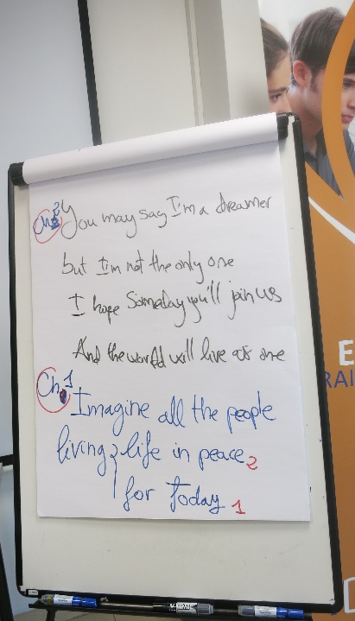
4^{η} ΜΕΡΑ
ΠΕΜΠΤΗ 30/1
Η τέταρτη μέρα είναι αφιερωμένη στη μουσική.
Με βασικό εργαλείο τον αυτοσχεδιασμό μαθαίνουμε πώς μπορούμε να χρησιμοποιήσουμε στη δουλειά μας τη μουσική, γλώσσα κοινή για όλους.
Χαιρετιόμαστε με ήχους
Παράγουμε ήχους με μολύβια, ποτήρια, με το σώμα μας (π.χ. παλαμάκια)
Ακούμε το περιβάλλον και τους ήχους του με κλειστά μάτια
Ακούμε τη μουσική και καθοδηγούμε/χορεύουμε το «τυφλό» ζευγάρι μας
Ανακαλύπτουμε τους ήχους μιας ιστορίας.
Δραματοποιούμε ηχητικά μια ιστορία, χρησιμοποιώντας αυτοσχέδια μουσικά όργανα .
Μέσα από διάφορες μελωδίες καταλήγουμε στο «τραγούδι της ομάδας».

Slide 16
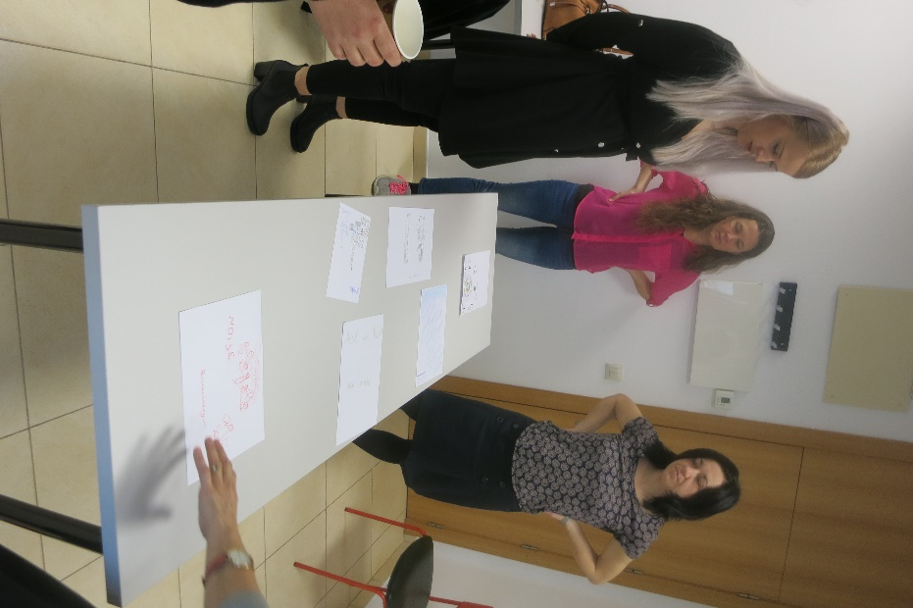
5^{Η} ΜΕΡΑ
ΠΑΡΑΣΚΕΥΗ 31/1
Το κλείσιμο...
ΘΕΑΤΡΙΚΕΣ ΤΕΧΝΙΚΕΣ ΚΑΙ ΕΠΙΛΥΣΗ ΠΡΟΒΛΗΜΑΤΩΝ
ΜΗΠΩΣ ΠΕΡΙΣΣΟΤΕΡΟΙ ΕΧΟΥΝ ΠΕΡΙΣΣΟΤΕΡΕΣ ΙΔΕΕΣ;
Καταγράφω ή εικονογραφώ κάτι που με προβληματίζει.
Εκθέτω, όπως και τα άλλα μέλη της ομάδας, το πρόβλημά μου πάνω στο τραπέζι.
Περιδιαβαίνω στην «έκθεση» προβλημάτων.
Παρατηρώ τα προβλήματα των άλλων: τι νιώθω; Έχω να προτείνω μια λύση;
Γράφω τη λύση που προτείνω με μια λέξη, μια φράση ή μια ζωγραφιά.
Στο τέλος «διαβάζω» τις λύσεις που έχουν γραφεί στο δικό μου πρόβλημα.
Μήπως η λύση είν΄εδώ; Τουλάχιστον, μια αφορμή να το σκεφτώ διαφορετικά; Σίγουρα πάντως θα έχω λάβει ένα αισιόδοξο μήνυμα.

Slide 17
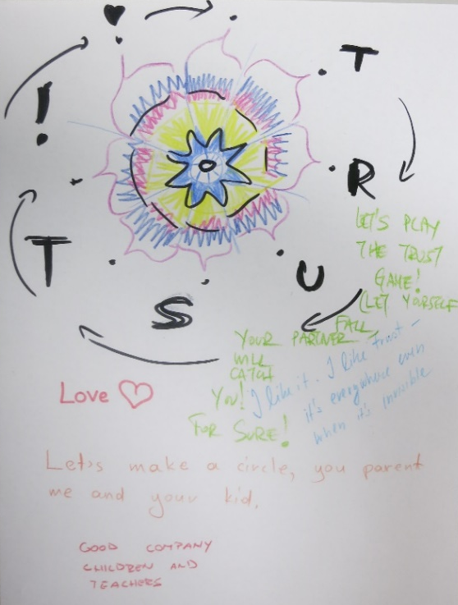
Πρόβλημα ΙΙ: στο συρτάρι!
Όταν ένα πρόβλημα σε βασανίζει και σε κατάσταση α-πορίας, δεν μπορείς να βρεις λύση, γράψ’ το σ’ ένα χαρτί κι άφησέ το σ’ ένα συρτάρι. Κάποια στιγμή, πλησίασε, άνοιξε το συρτάρι, ξανακοίταξέ το.
Η λογική προσέγγιση είναι ένας μόνο τρόπος για να λυθεί ένα πρόβλημα, όχι ο μοναδικός...
Πρόβλημα ΙΙΙ: αντικατάσταση
Σκέφτομαι 5 πράγματα που «έχω να κάνω» και 5 που «πρέπει» να κάνω.
Αντικαθιστώ το «έχω να κάνω» με το «διαλέγω» και το «πρέπει» με το «θέλω»!
Τι συμβαίνει τώρα; Αισθάνομαι το ίδιο;
Ή μήπως με έναν μαγικό τρόπο οι υποχρεώσεις έγιναν επιλογές
και οι αγγαρείες έγιναν αποφάσεις;

Slide 18
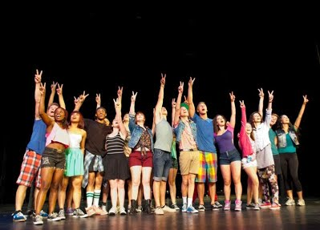
Οι άνθρωποι μπορεί να μη θυμούνται τι έκανες ή τι τους είπες, αλλά πάντα θα θυμούνται πώς τους έκανες να αισθανθούν.
Μάγια Αγγέλου
Σας ευχαριστούμε!

